Slide 1
Klar til mere
sortering
Introduktion til den ny affaldssortering

Slide 2
Baggrund for mere sortering
Vi skal sortere mere affald
Formålet er, at vi skal genanvende flere ressourcer og passe på miljøet
Politisk beslutning på nationalt niveau
Aarhus Kommune går i gang i sensommeren og efteråret 2023
Notes:
Det er vigtigt, at vi passer på ressourcerne og vort fælles miljø. Det kan vi gøre ved at genanvende vores affald. Det kræver, at vi alle sammen sorterer affaldet hjemme hos os selv.
Folketinget har vedtaget, at alle borgere skal sortere i ti forskellige affaldstyper.
Derfor udvider vi affaldssorteringen i hele Aarhus Kommune.
Det er dit ansvar at sortere dit affald. Så vil Kredsløb sørge for at det bliver håndteret, så det kan bruges igen og igen.
Den ny sortering udrulles i hele kommunen fra august til december. Tusindvis af skraldespande skal byttes ud og flyttes rundt, så det sker hen over nogle måneder.

Slide 3
10 affaldstyper i 5 rum (fælles bebyggelser)
Notes:
De ti affaldstyper skal sorteres i fem forskellige rum. Nogle affaldstyper kan blandes sammen. De bliver bagefter sorteret på et mekanisk anlæg, så de er klar til genanvendelse. Det er nemt at adskille f.eks. glas og metal efterfølgende.
De beholdere man ser på billedet, er bare én type. Affaldet skal sorteres i fem rum, uanset hvilke beholdere man har. Måske har I kuber eller nedgravede beholdere. De bliver også tilpasset til det nye system. Det er allerede aftalt med Kredsløb, hvilke beholdere, der kommer i jeres afdeling. Nogle beholdere kan være todelte – de bliver tømt af skraldebiler med to rum. Så bliver det sorterede affald holdt adskilt.
Det nye er kort fortalt:
Vi skal sortere madaffald for sig – det skal afleveres i en pose med knude.
Blød plast må gerne blandes sammen med hård plast.
Tekstilaffald skal afleveres i en gennemsigtig pose med knude og lægges i samme beholder som pap/papir.
Kartoner fra mad og drikkevarer skal sorteres sammen med plast.
Hvis I allerede har en ordning til farligt affald, skal du fortsat bruge den. Hvis I ikke har en ordning i dag, kommer der i løbet af 2024 en ordning, hvor du kan aflevere farligt affald tæt på dit hjem.

Slide 4
10 affaldstyper i 5 rum (en-families huse)
Notes:
De ti affaldstyper skal sorteres i fem forskellige rum. Alle huse får tre udendørs skraldespande samt en rød kasse til farligt affald.
Nogle affaldstyper kan blandes sammen. De bliver bagefter sorteret på et mekanisk anlæg, så de er klar til genanvendelse. Det er nemt at adskille f.eks. glas og metal efterfølgende.
Nogle beholdere er to-delte – de bliver tømt af skraldebiler med to rum. Så bliver det sorterede affald holdt adskilt.
Det nye er kort fortalt:
Vi skal sortere madaffald for sig – det skal afleveres i en pose med knude.
Blød plast må gerne blandes sammen med hård plast.
Tekstilaffald skal afleveres i en gennemsigtig pose med knude og lægges i samme beholder som pap/papir.
Kartoner fra mad og drikkevarer skal sorteres sammen med plast.
Farligt affald afleveres i en rød kasse.

Slide 5
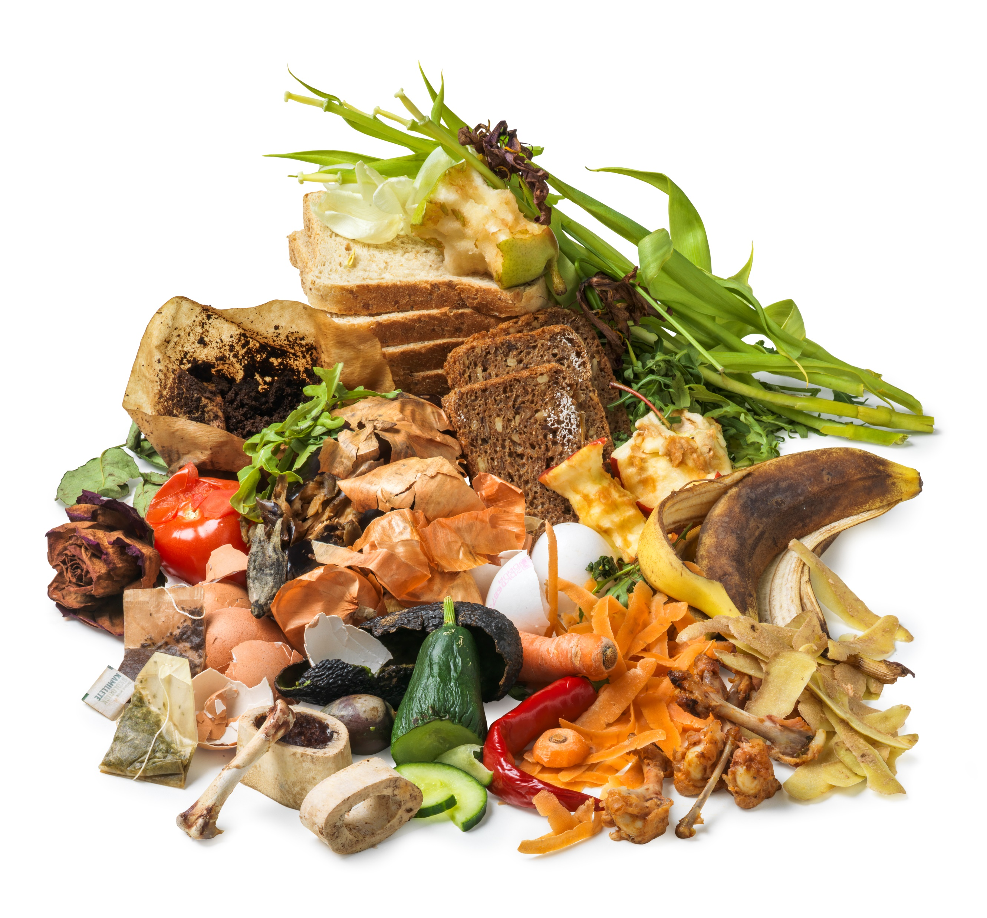
Madaffald
Papir
+ Ja
+ For gammel mad
+ Kaffegrums
+ Æggeskaller
+ Mindre knogler og ben
+ Blomsterbuketter
÷ Nej
÷ Jord
÷ Haveaffald
Husk at binde knude på posen
Notes:
Som noget nyt skal madaffald sorteres for sig selv.
Det skal i en plastpose med knude. Man kan bruge samme type pose som man normalt bruger til affald.
Madaffaldet bliver sendt til et anlæg, hvor det omdannes til biogas og gødning til landbrugsjorden. Poserne sorteres fra på anlægget.
Jord og haveaffald må IKKE komme i madaffald.

Slide 6
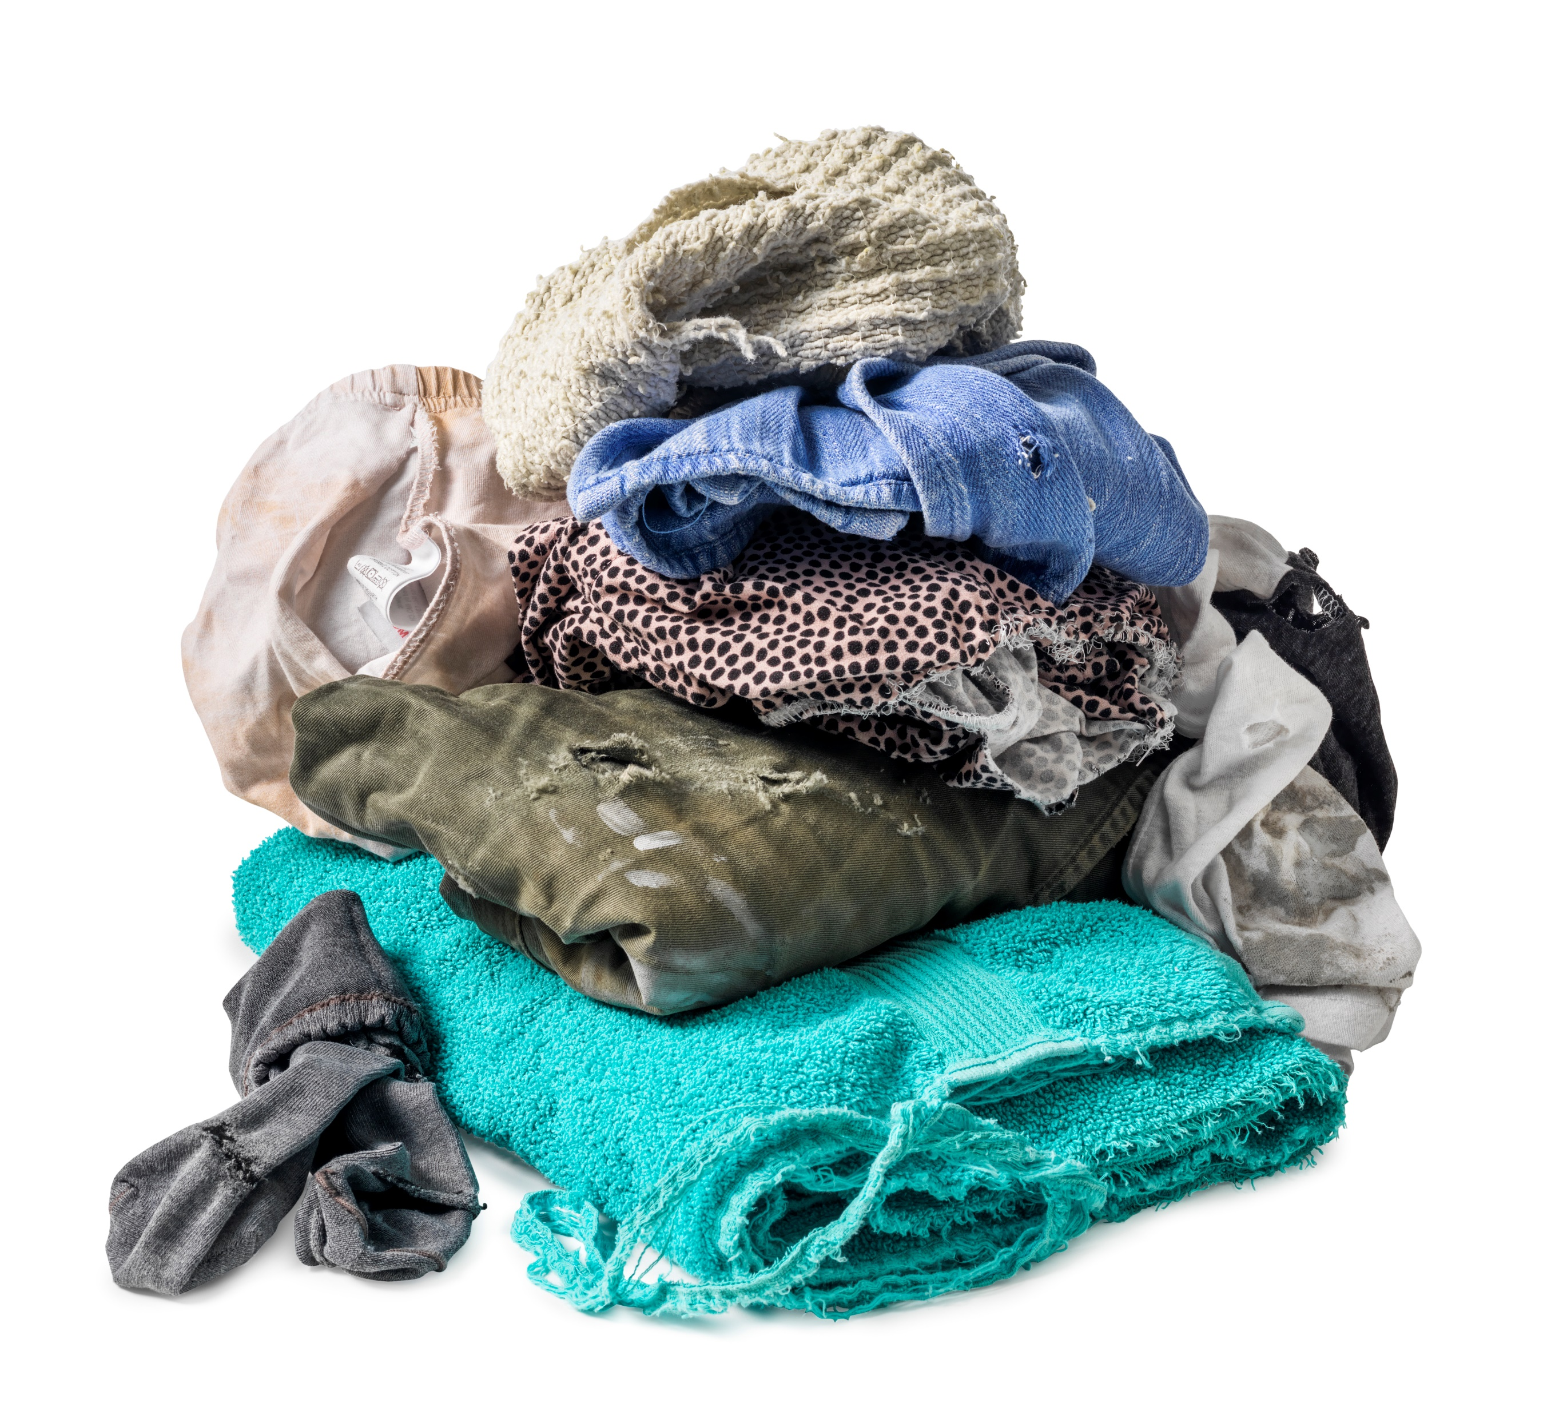
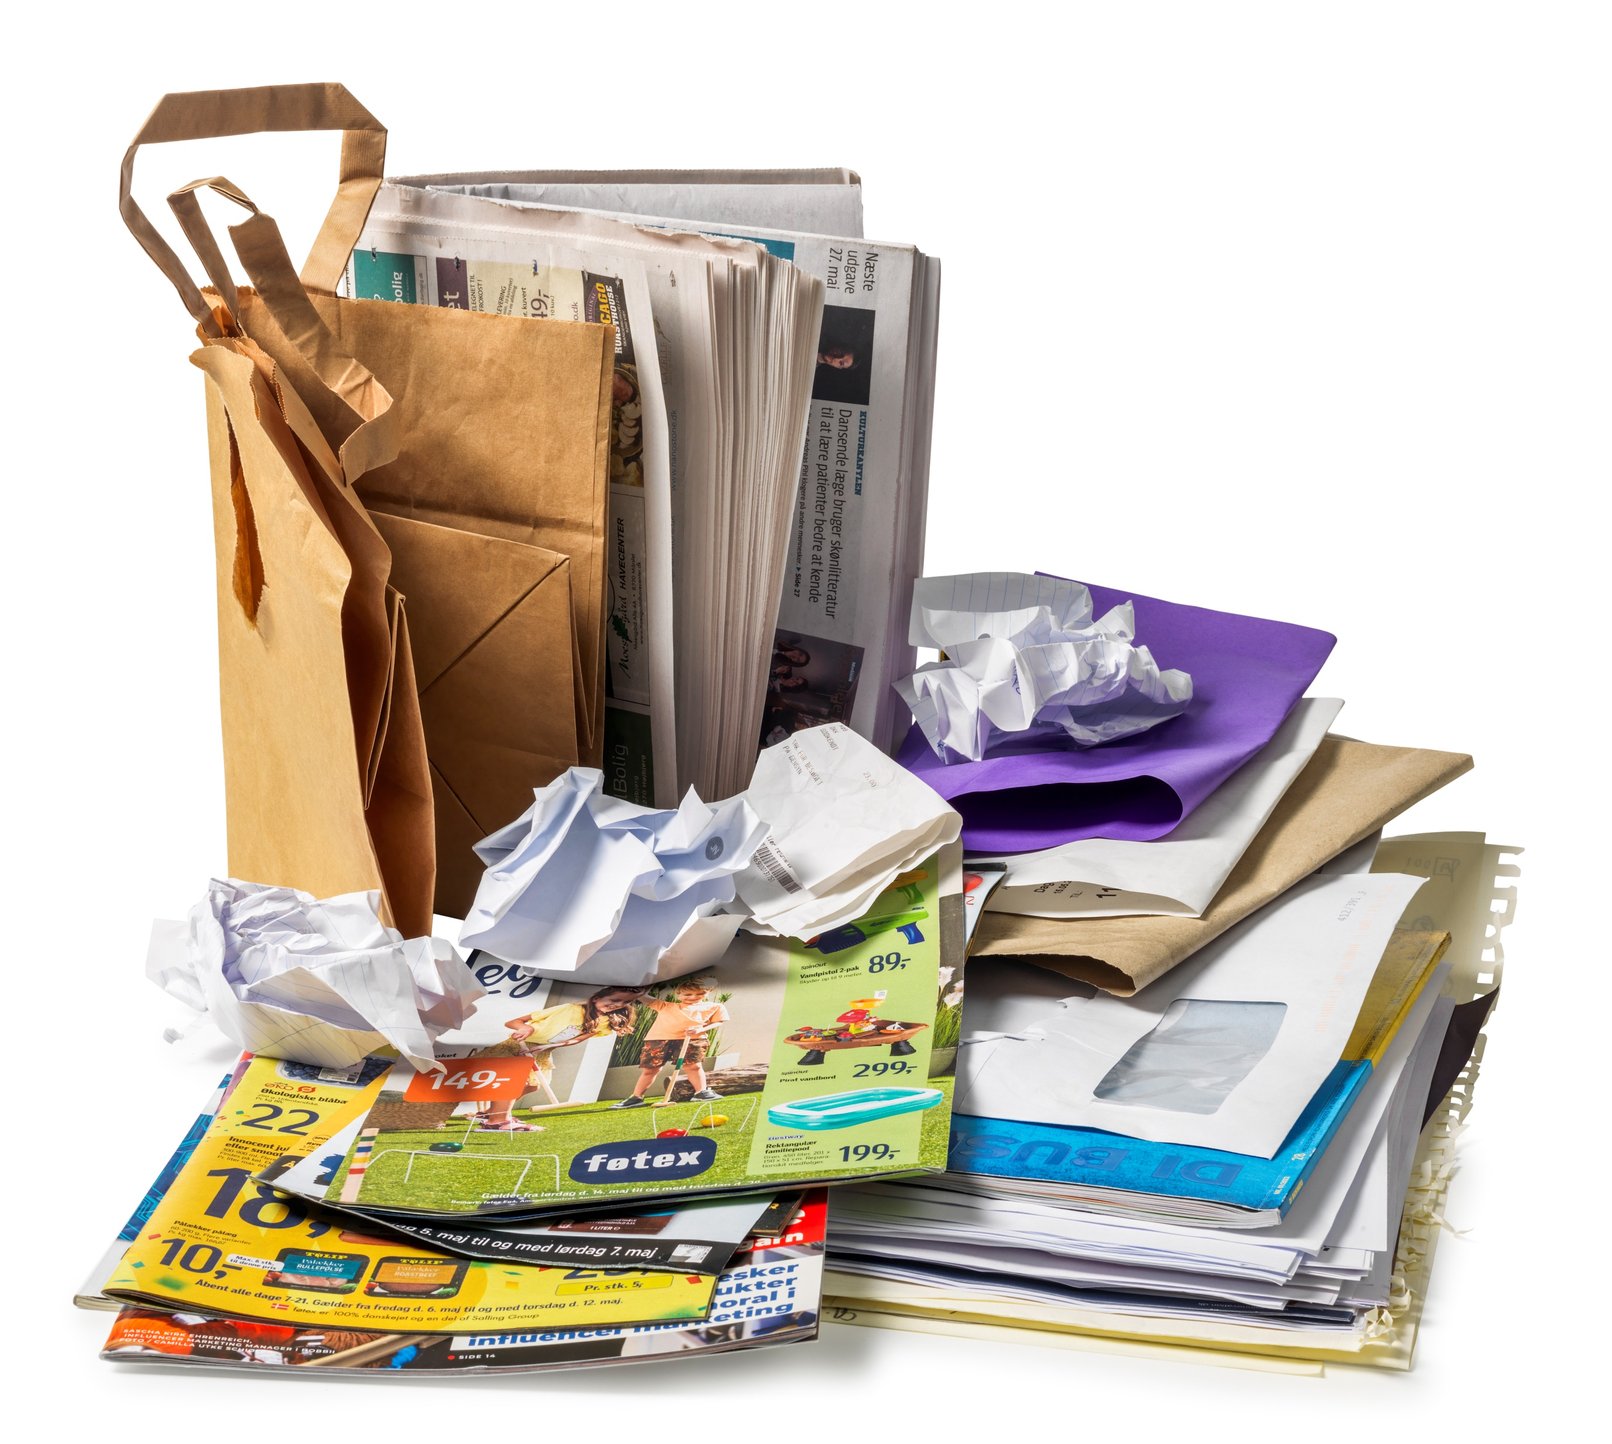
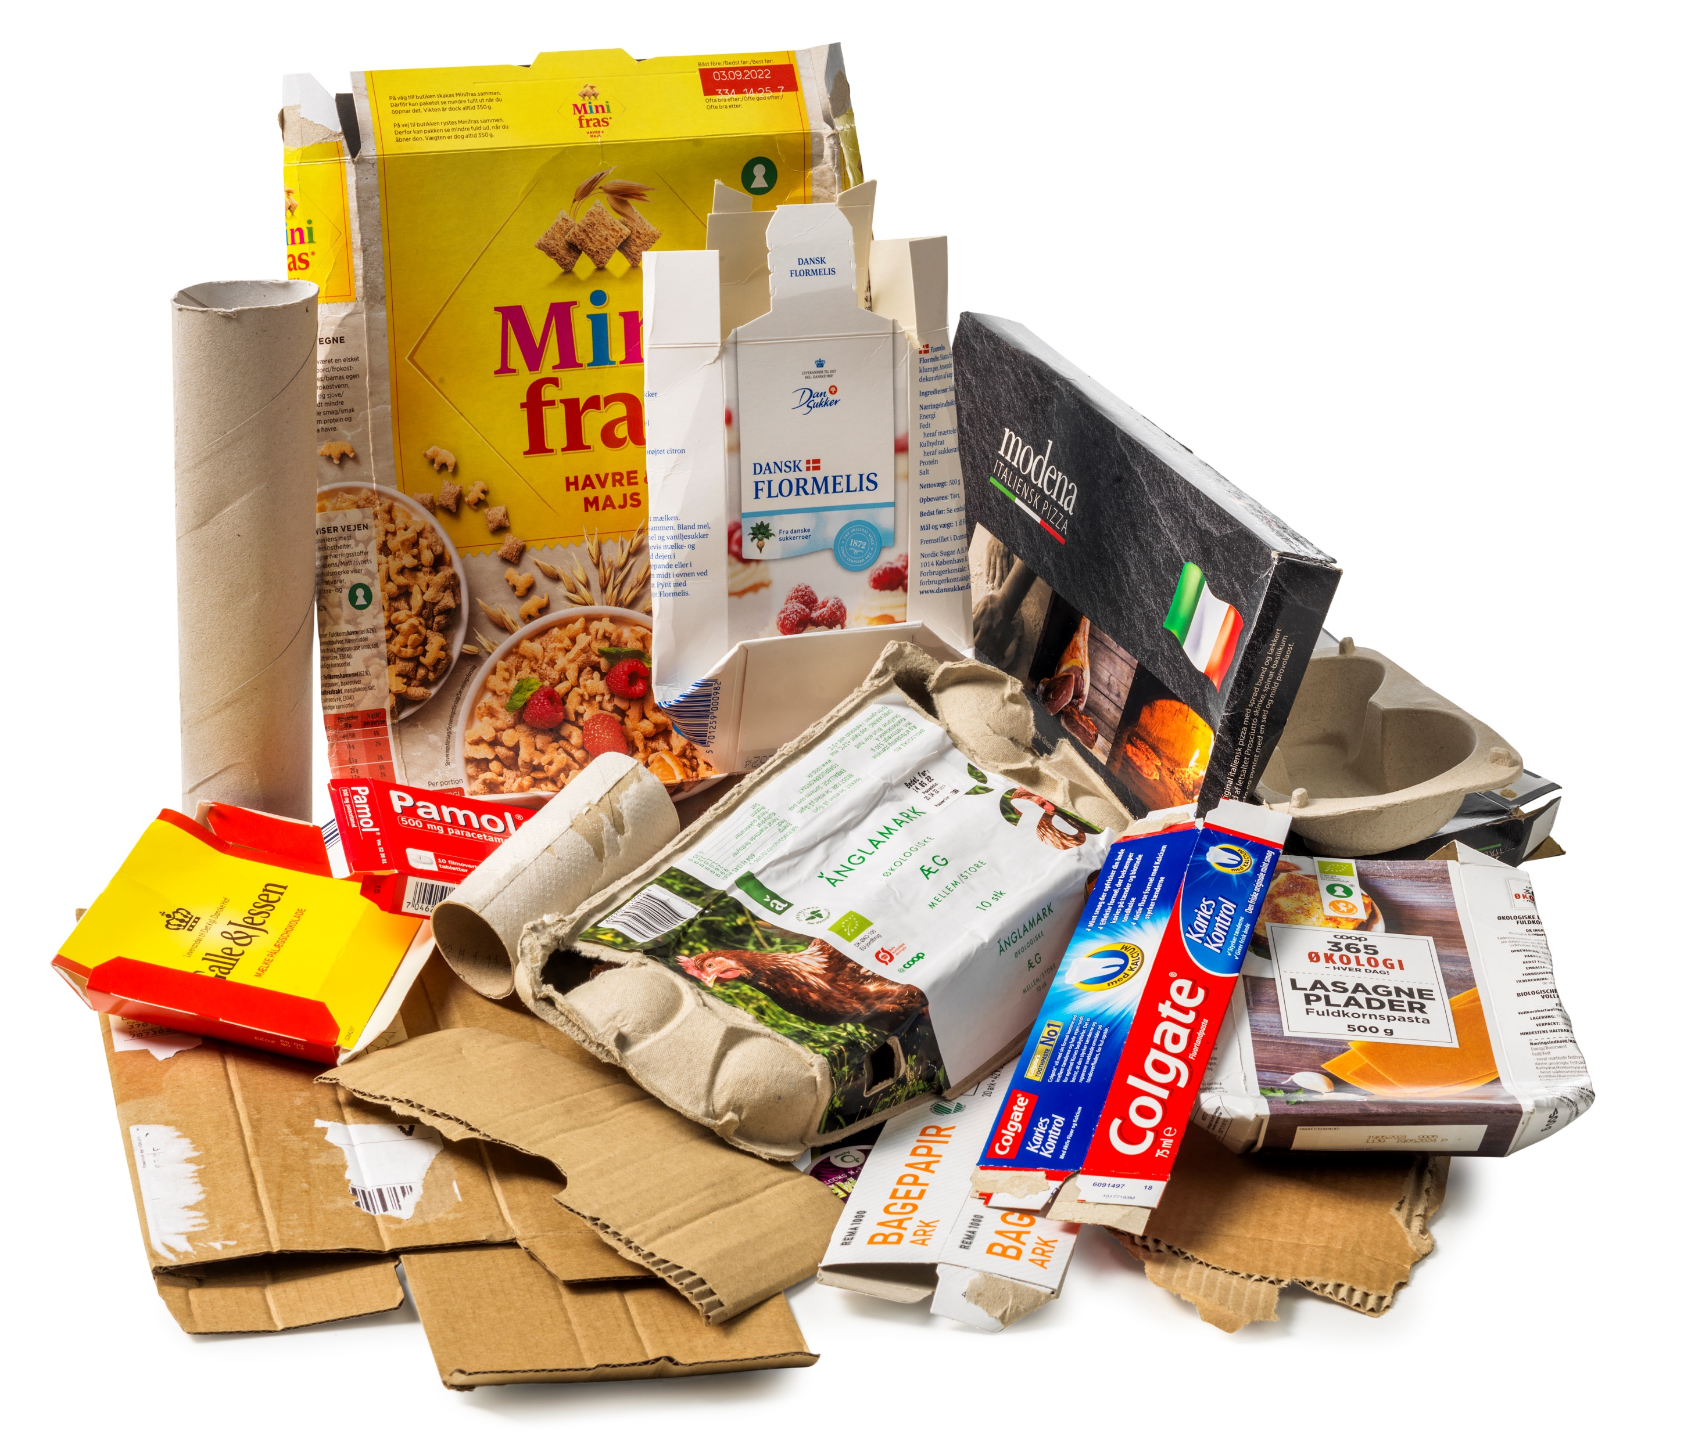
Papir
Pap
Tekstilaffald
+ Ja
+ Plastbakker
+ Plastflasker
+ Plastposer
+ Plastfolier
+ Bobleplast
÷ Nej
÷ Presenninger
÷ Badebassiner
÷ Dunke fra Motorolie
÷ Flamingo
+ Ja
+ Ødelagt tøj
+ Hullet sengetøj
+ Ødelagte viskestykker
÷ Nej
÷ Dyner/puder
÷ Vådt, fugtigt og muggent tekstil
÷ Bleer
÷ Gulvtæpper
Rent og
tørt
Rent og
tørt
Fyld posen helt før du afleverer
Notes:
Vi er vant til at sortere pap og papir fra. Det skal vi fortsætte med.
Pap og papir skal være rent og tørt. Vådt og snavset papir skal i restaffald. Pizzabakker skal også i restaffald.
Pap og papir må IKKE kommes i pose – det skal ligge løst i skraldespanden.
Som noget nyt skal tekstilaffald i samme beholder som pap og papir. Tekstilaffald er ødelagt tøj, tekstiler og sko, som ikke længere kan bruges.
Det skal være tørt og lægges i en gennemsigtig pose med knude. Prik hul i posen, så den ikke sprænger i skraldebilen.
Brugbart tøj bør stadig afleveres i tøjcontaineren til velgørende organisationer.

Slide 7
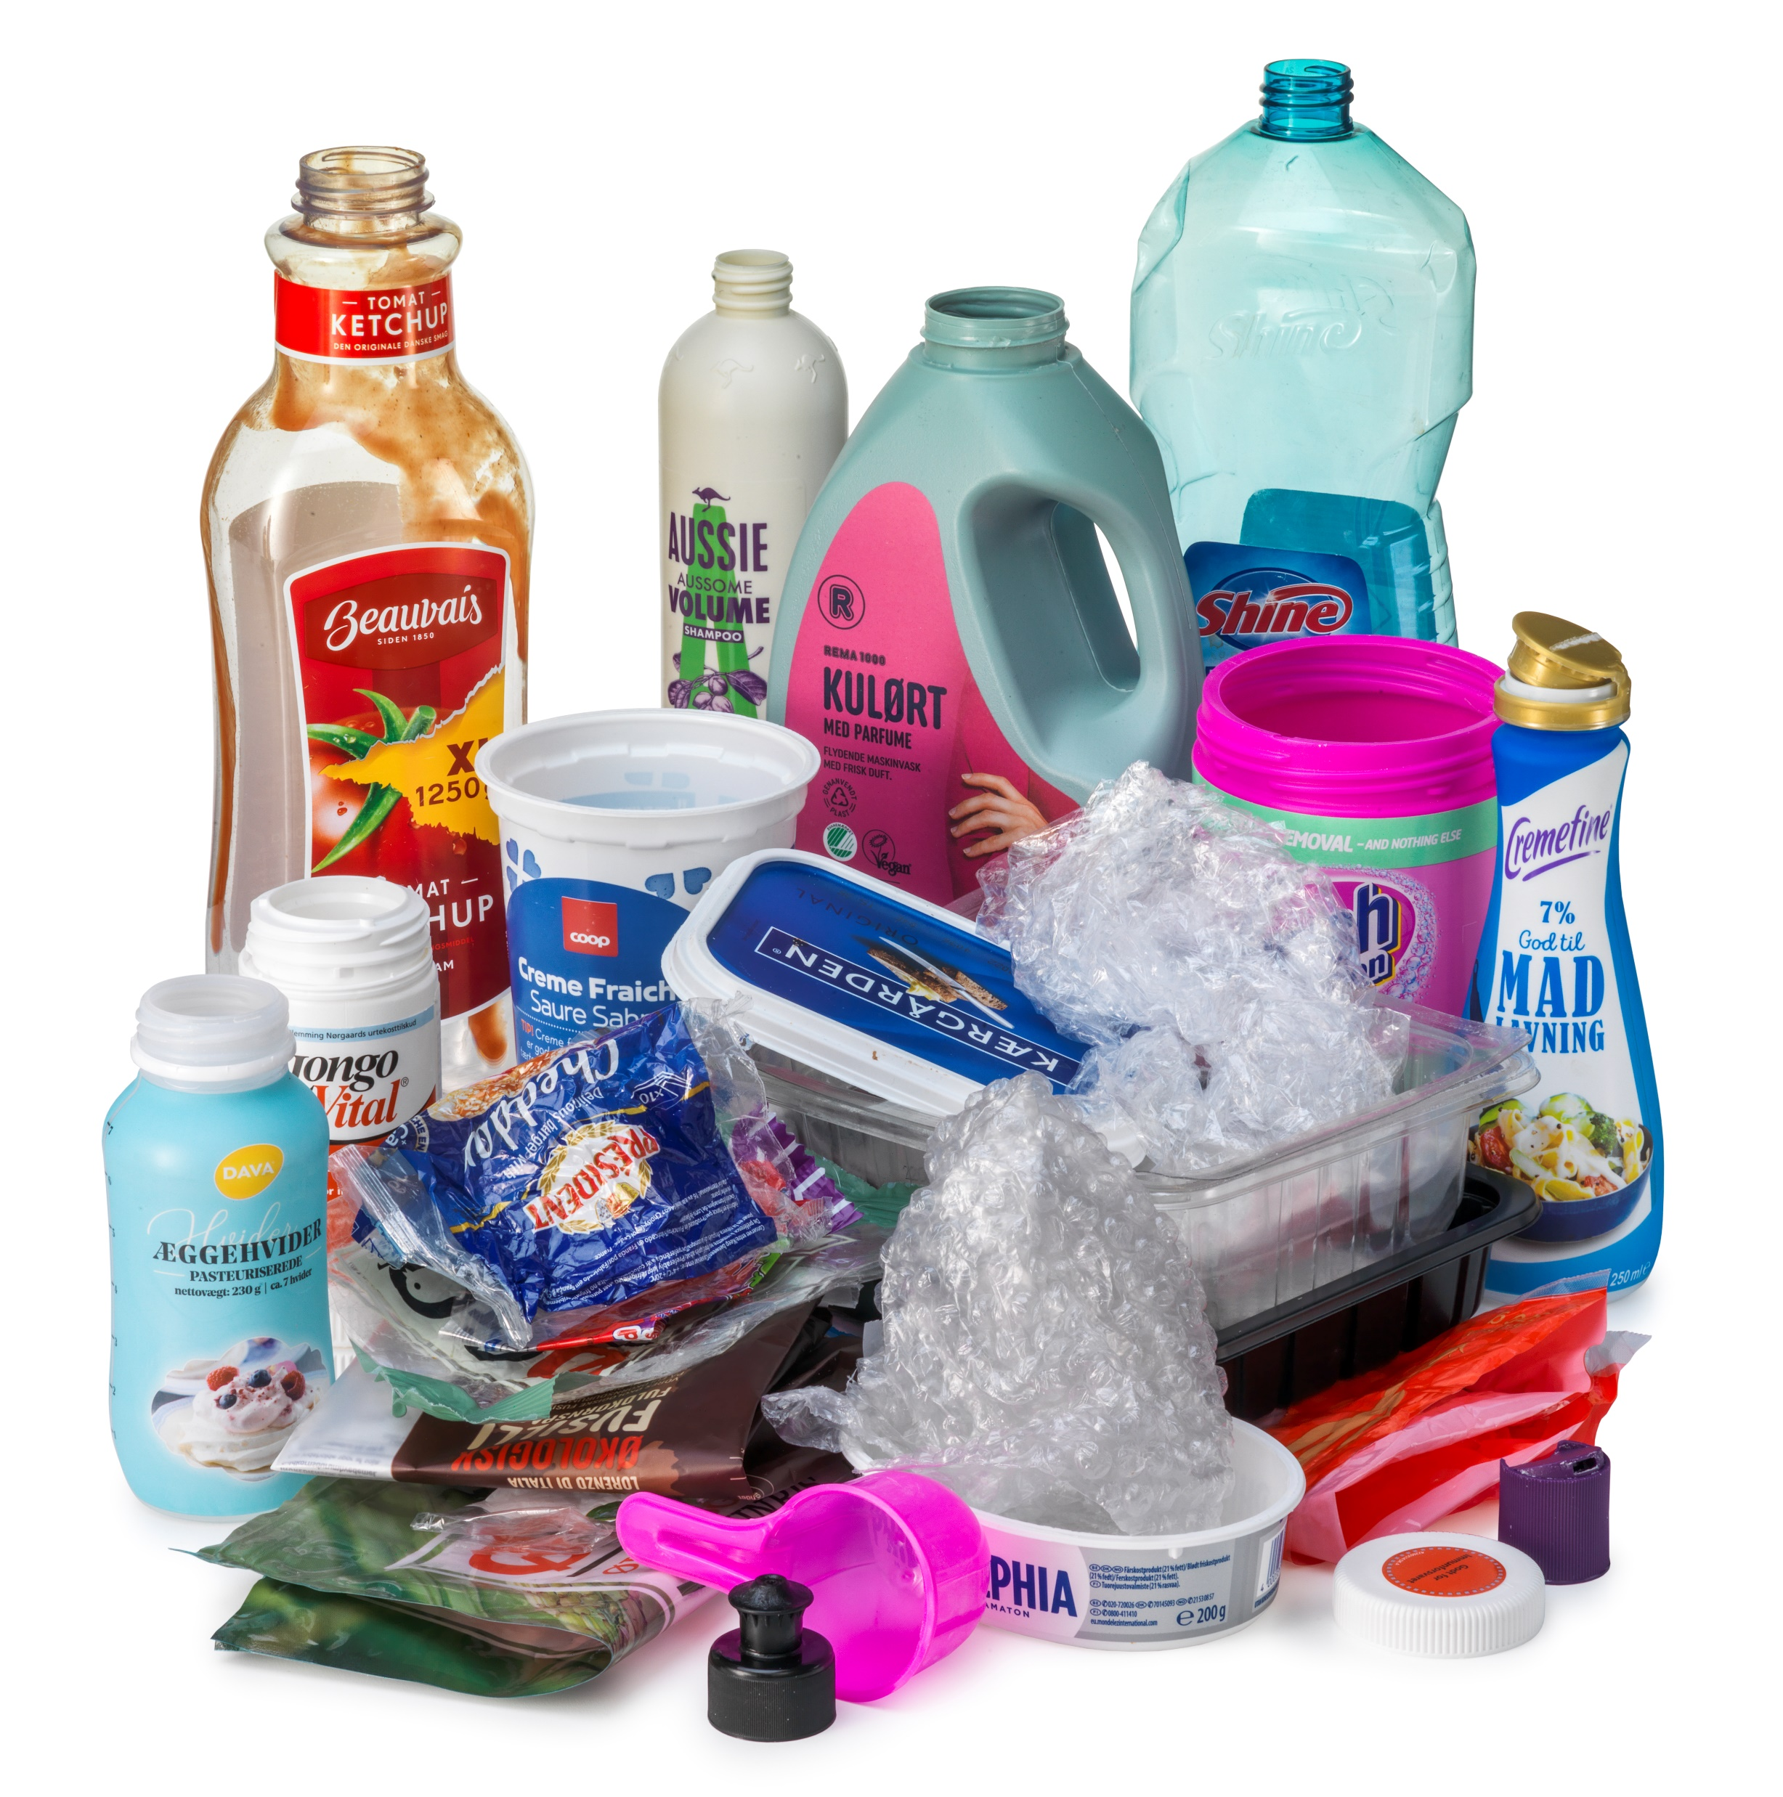
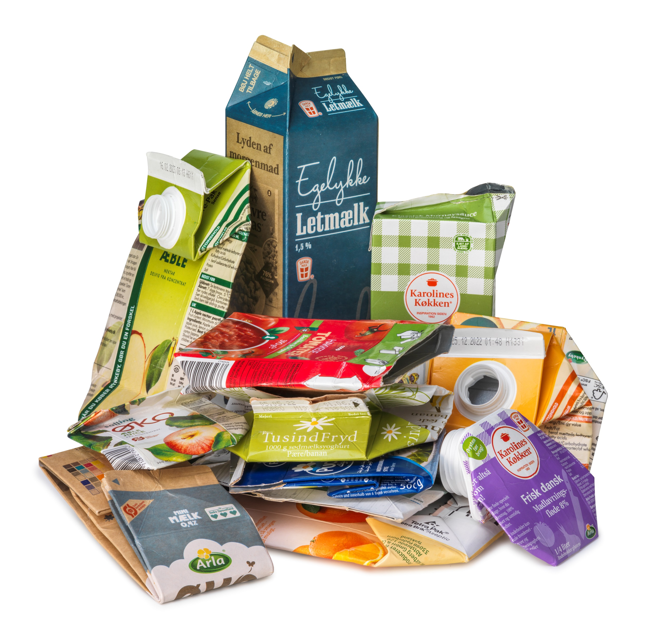
Plast
Mad- og drikkekartoner
+ Ja
+ Plastbakker
+ Plastflasker
+ Plastposer
+ Plastfolier
+ Bobleplast
÷ Nej
÷ Presenninger
÷ Badebassiner
÷ Dunke fra Motorolie
÷ Flamingo
+ Ja
+ Mælkekartoner
+ Yoghurtkartoner
+ Juicekartoner
+ Madkartoner
÷ Nej
÷ Konservesdåser
÷ Pizzabakker
÷ Tørt pap
Tømt
og skrabet
Tømt og
klemt flad
Notes:
Plast-emballage skal sorteres til genanvendelse. Nu gælder det både hård plast og blød plast. Man må altså gerne aflevere plastikposer sammen med creme-fraiche-bøtten. Affaldet skal ikke vaskes, men det skal være tømt og skrabet for madrester. Vi har været vant til at lægge plast i samme beholder som glas og metal. Nu skal plast i en anden beholder.
Som noget nyt skal mad- og drikkekartoner også i plastbeholderen. Kartoner bliver senere adskilt fra plasten på et mekanisk anlæg.
Kartoner skal være tømt og klemt flade. Materialet fra kartonerne bliver genanvendt til nye produkter af pap og plast.
Skru låget af plast og kartoner, så er det nemmere at genanvende.

Slide 8
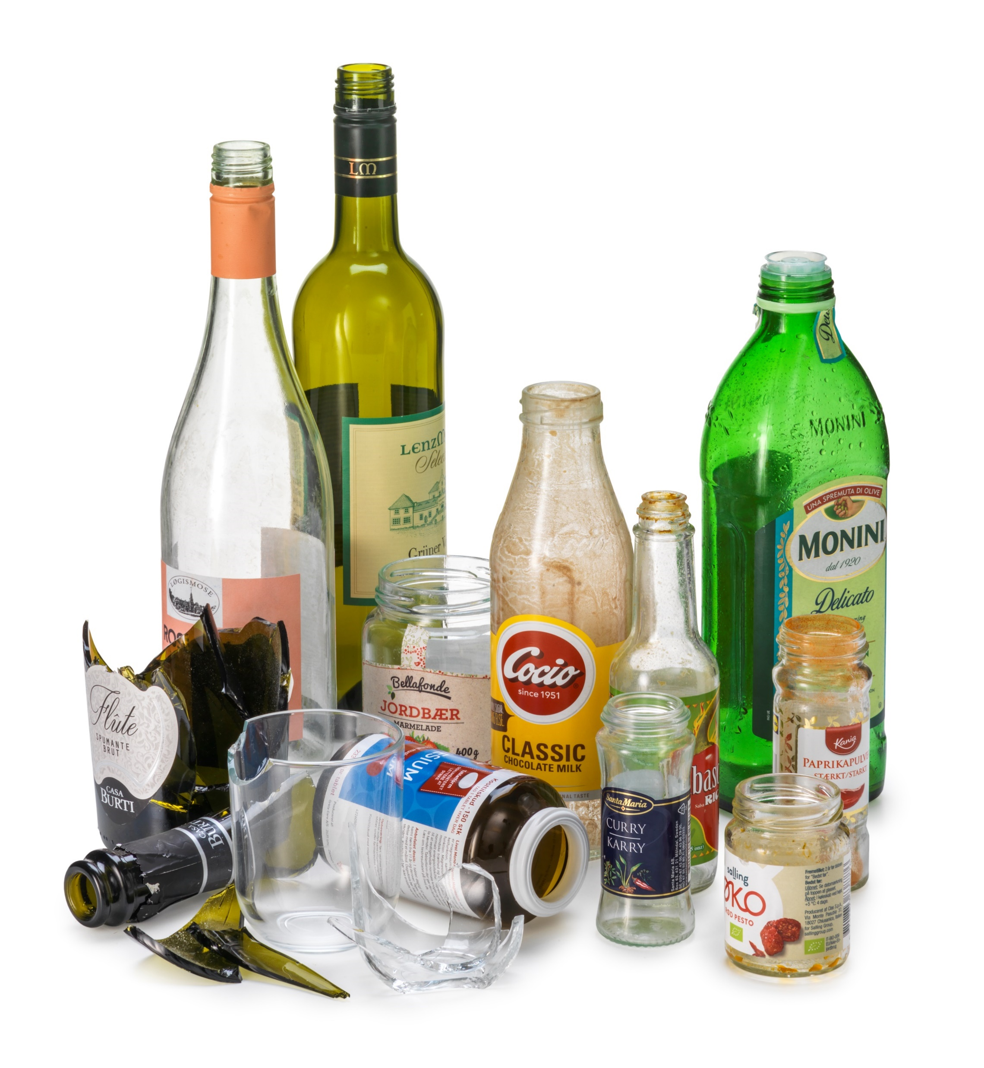
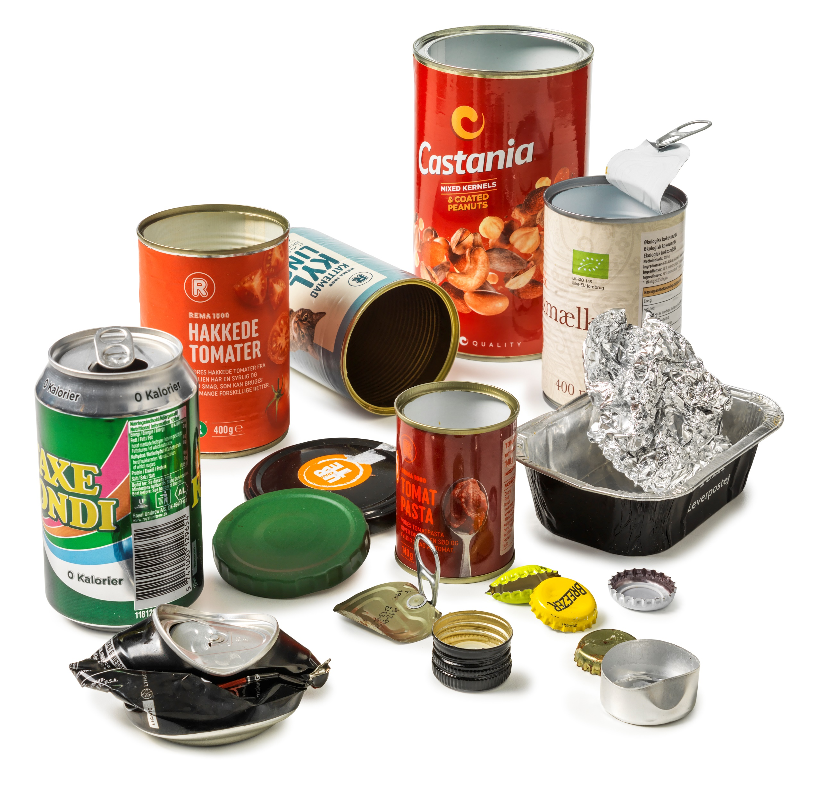
Metal
Glas
+ Ja
+ Konservesdåser
+ Metallåg
+ Foliebakker
+ Drikkedåser
÷ Nej
÷ Spraydåser
÷ Metal med elektronik
÷ Trykflasker/beholdere
÷ Stort metal
÷ Gasflasker
÷ Metal med kemikalier
+ Ja
+ Flasker uden pant
+ Konservesglas
+ Drikkeglas
+ Vitaminglas
+ Glasskår
÷ Nej
÷ Keramik
÷ Krystalglas
÷ Metallåg
÷ Ildfast glas
÷ Porcelæn
Tømt
og skrabet
Tømt
og skrabet
Notes:
Glas og metal skal afleveres i samme beholder. De to affaldstyper bliver adskilt på et mekanisk anlæg efterfølgende. w
Affaldet skal IKKE vaskes, men det skal være tømt og skrabet for madrester.
Der må ikke komme keramik, porcelæn eller ildfaste fade i beholderen. Det kan gøre det svært at genanvende glasset.
Skru låget af glas og flasker inden de kommer i beholderen.
Husk at spraydåser, gasflasker og elektronik er farligt affald – det må ikke komme i beholderen til metal.

Slide 9
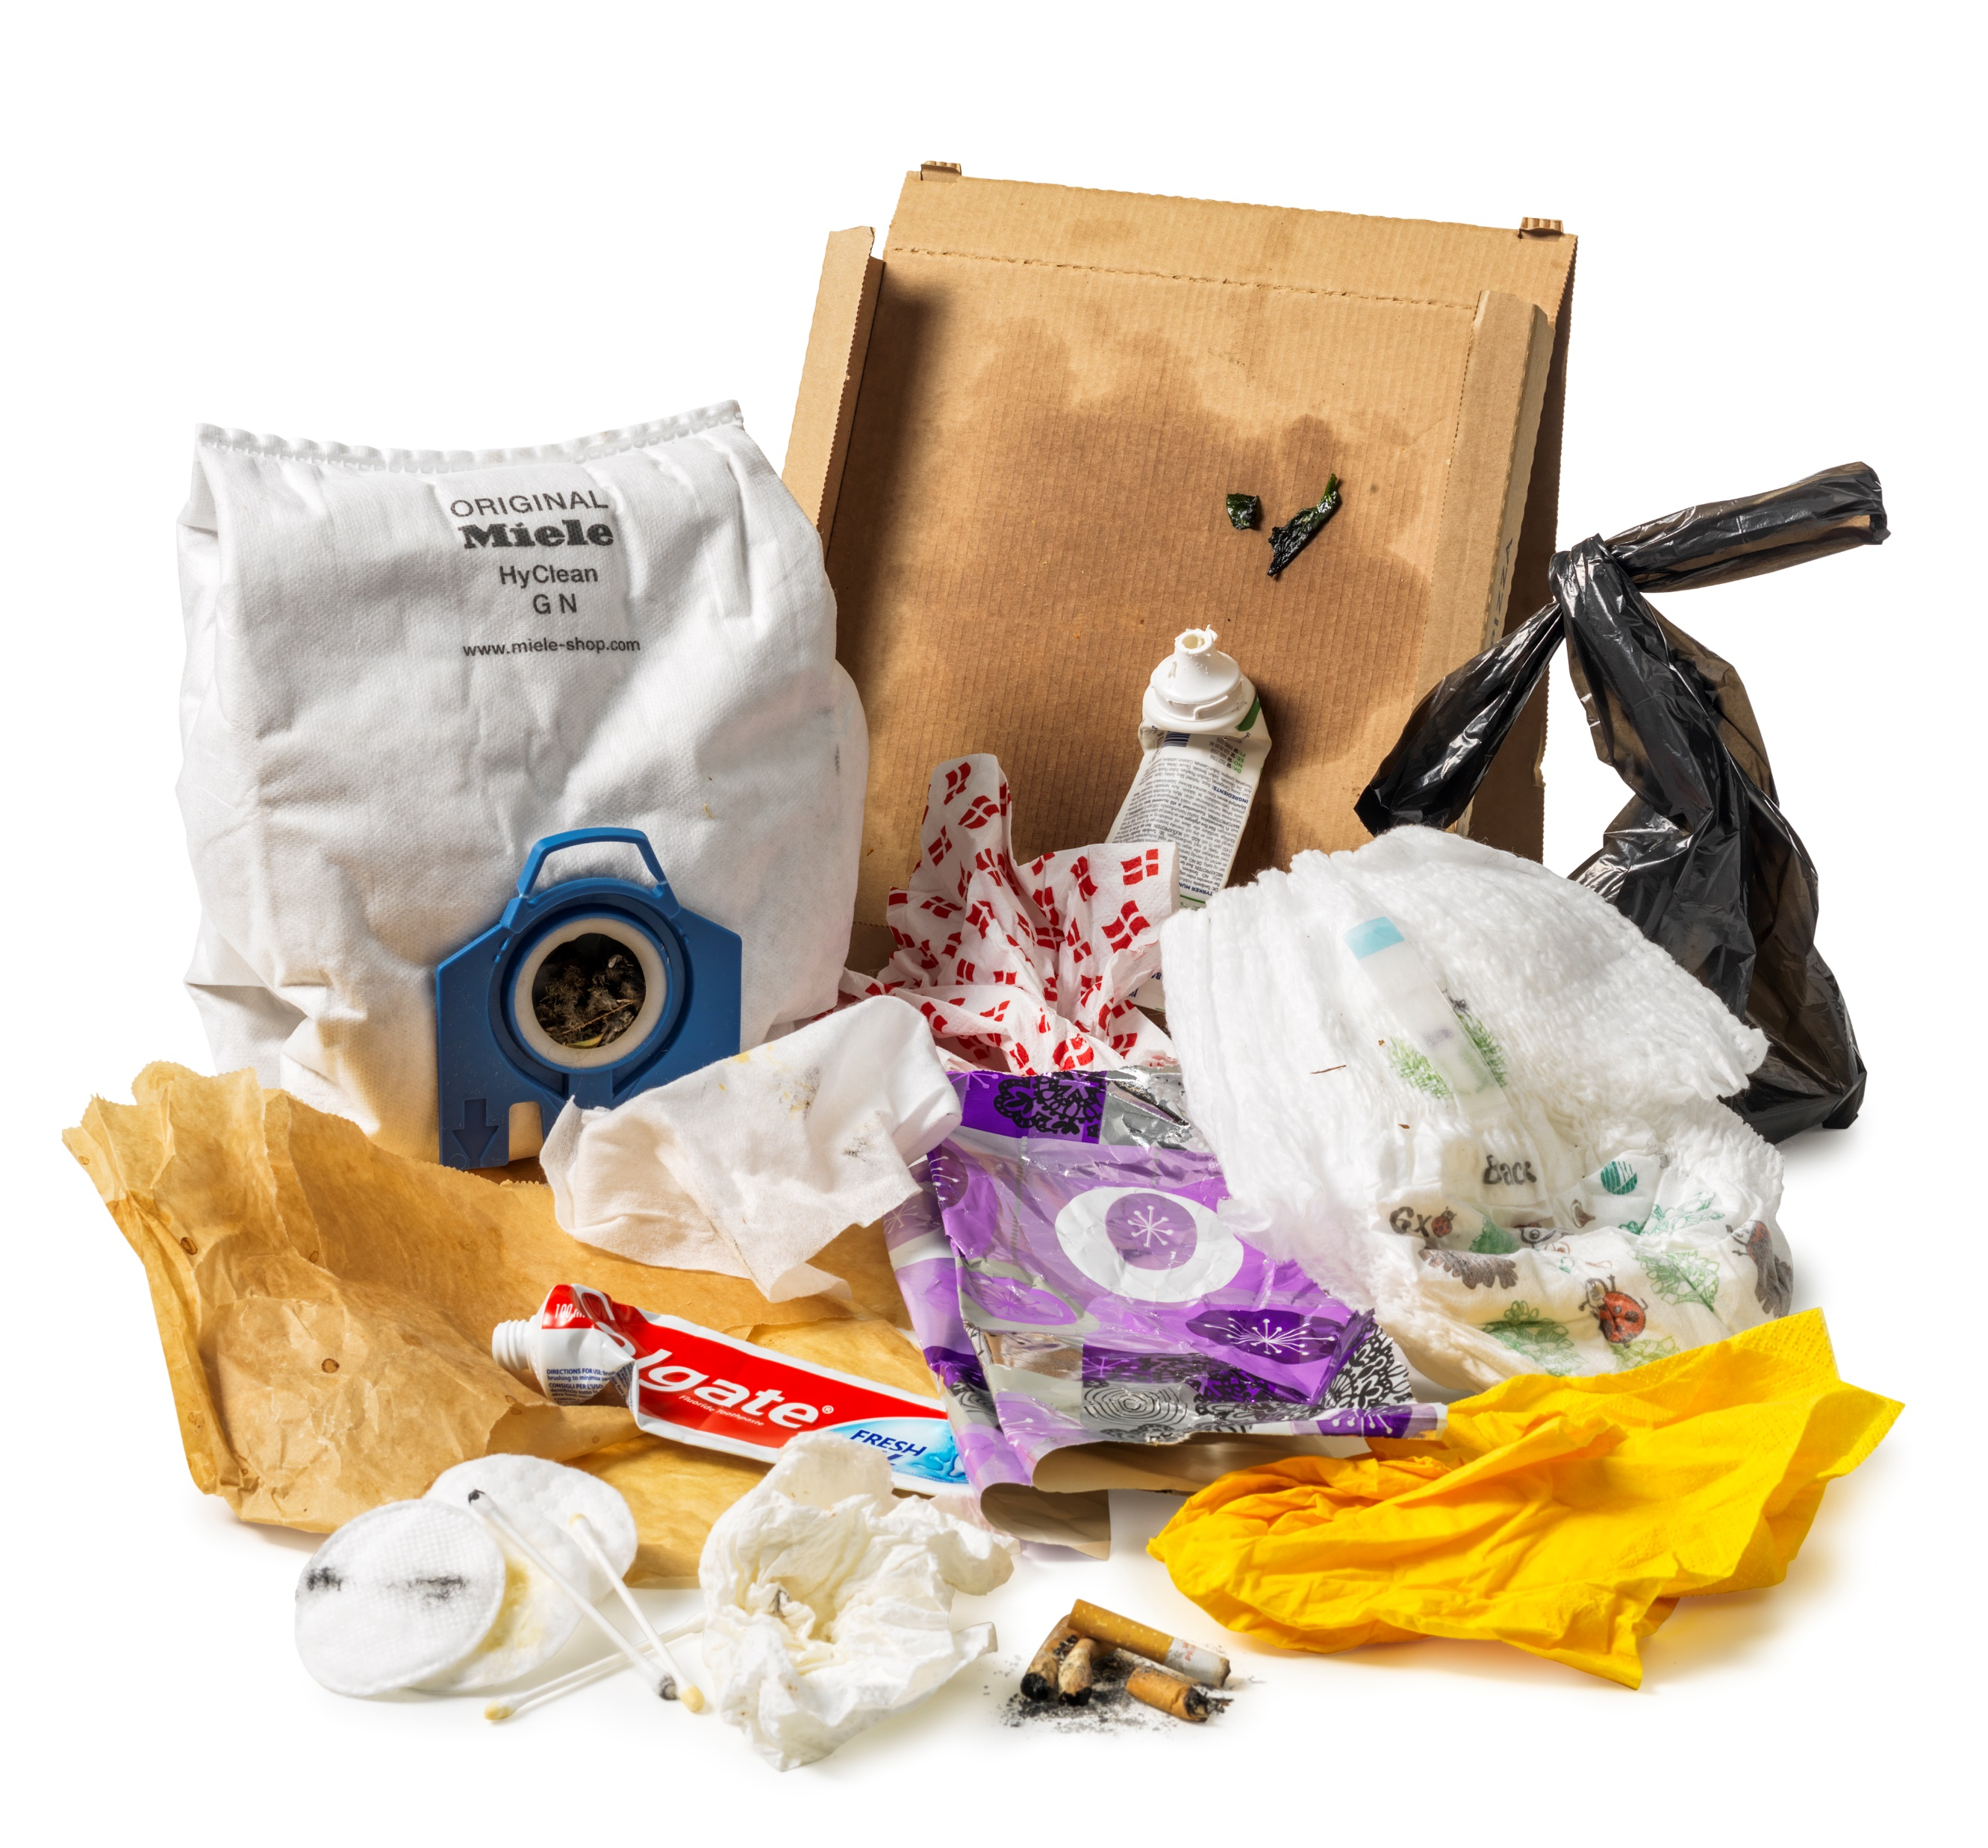
Restaffald
+ Ja
+ Pizzabakker
+ Aske og cigaretskod
+ Hygiejneaffald
+ Chips- og kaffeposer
+ Tomme tubeemballager
+ Støvsugerposer
+ Gavepapir
÷ Nej
÷ Batterier
÷ Elektronik
÷ Kemikalier
÷ Spraydåser
÷ Elpærer
Husk at binde knude på posen
Notes:
Rigtigt meget affald kan genanvendes. Men der er stadig en lille rest tilbage som ikke kan.
Det er restaffald.
Det bliver brændt på Kredsløbs affaldsenergi-anlæg i Lisbjerg. Energien i restaffaldet bliver brugt til at lave fjernvarme og strøm.

Slide 10
Farligt affald
+ Ja
+ Spraydåser
+ Kemikalieflasker
+ Malingrester
+ Småt elektronik
+ Lyspærer
+ Batterier
÷ Nej
÷ Fyrværkeri
÷ Ammunition
÷ Medicinrester
÷ Gaspatroner
Kemikalier
må ikke
blandes
Notes:
Du kommer til at kunne aflevere batterier, småt elektronik, spraydåser og andet farligt affald tæt på dit hjem.
Hvis I allerede har en ord­ning til farligt affald, skal du fortsat bruge den. Hvis du ikke har en ordning i dag, kommer der i løbet af 2024 en ordning, hvor du kan aflevere farligt affald tæt på dit hjem.
Bor du i hus, får du en rød kasse til farligt affald. Stil den ud til de andre beholdere, når den er fyldt.
Medicinrester skal afleveres på apoteket.

Slide 11
Hvad sker der med affaldet?
Notes:
Affaldet indsamles i forskellige skraldebiler. Skraldebilerne kører på el eller biobrændsel. Bilerne er opdelt, så sorteret affald holdes adskilt.
Det genanvendelige affald køres til forskellige behandlingsanlæg. Her genanvendes det til materialer, som kan bruges i produktionen af nye ting.
På den måde bruges ressourcerne fra affaldet igen og igen.
Madaffald bruges til produktion af biogas.
Restaffaldet køres til affaldsenergi-anlægget i Lisbjerg, hvor det bliver brændt. Energien fra restaffaldet bruges til at lave fjernvarme og strøm.
Farligt affald sendes til særlige anlæg, hvor miljøskadelige stoffer fjernes.
Fra 1. juni 2023 vil du finde 10 videoer om de 10 forskellige affaldstyper på dette link. Hver video er 2 minutter.

Slide 12
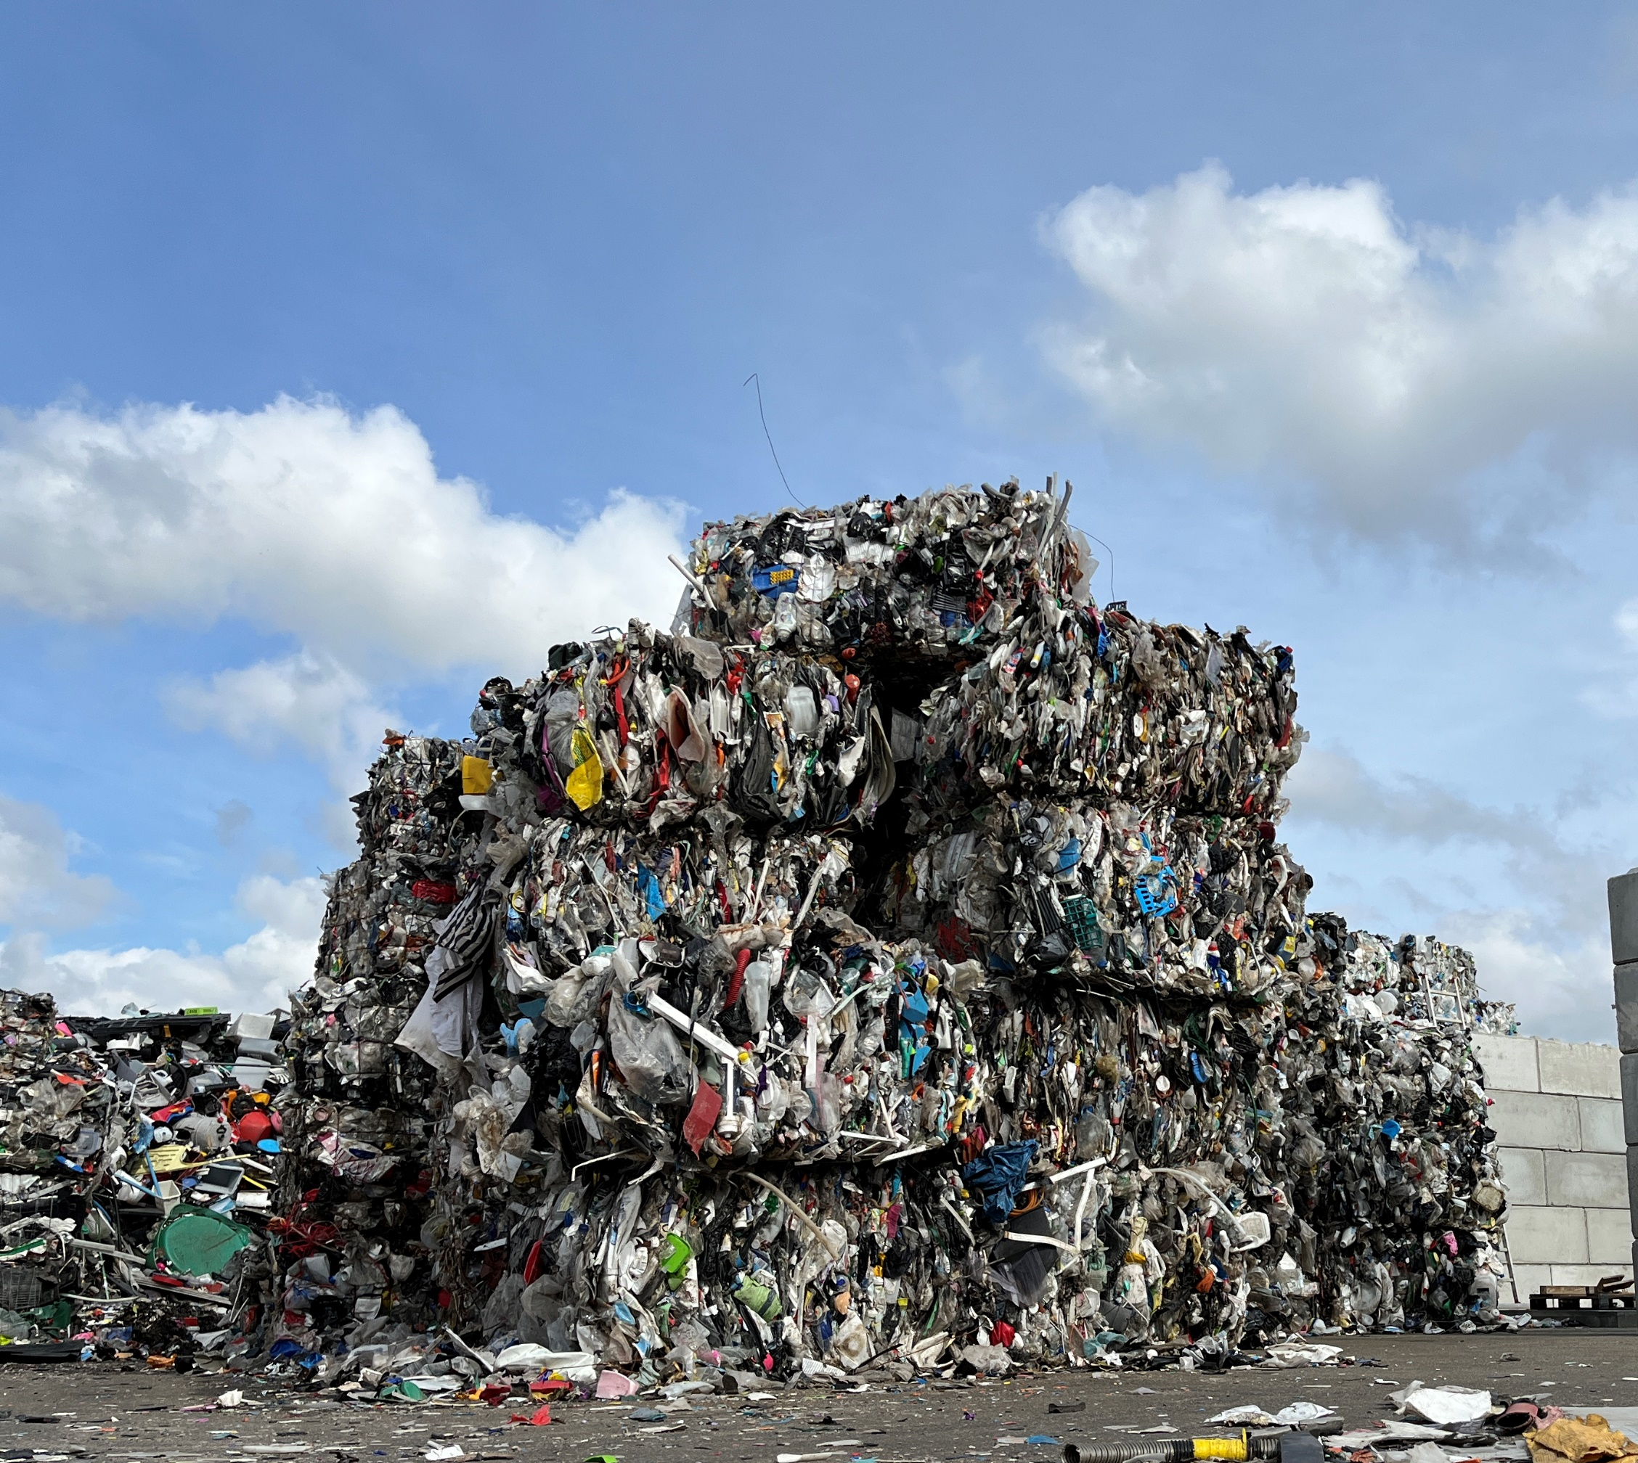
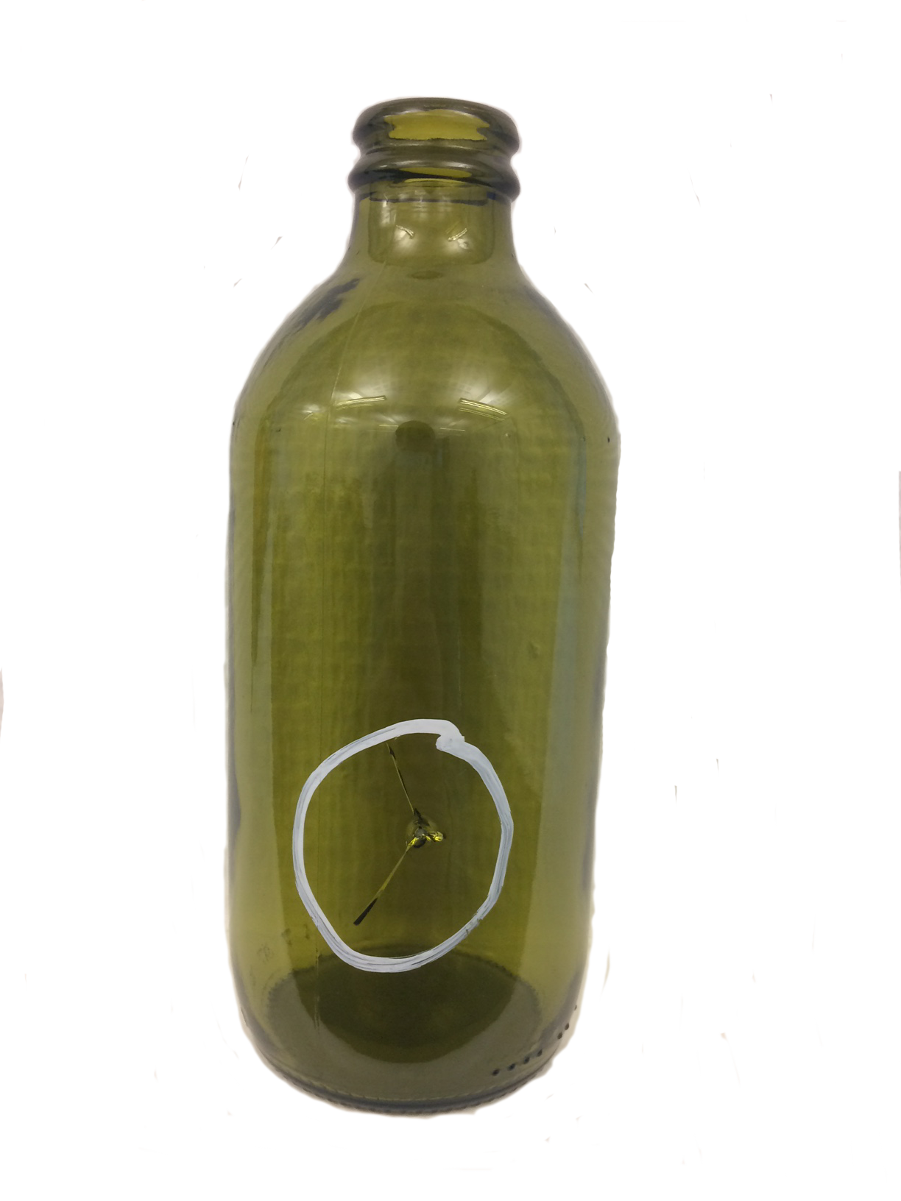
Hvad sker der, hvis vi ikke sorterer?
Affaldet kan kun blive genanvendt, hvis vi sørger for at sortere det.
Ressourcer går til spilde
Fejlsortering koster penge
Notes:
Det er vigtigt at smide affaldet i de rigtige beholdere. På den måde kan mest muligt blive genanvendt og ressourcerne kan blive brugt igen og igen.
Plast er lavet af olie, så når det sorteres fra til genanvendelse, kan vi spare olie til nyt plast. Hvis plastaffald f.eks. smides i restaffald, bliver det brændt, og så kan det ikke bruges i nye plastprodukter.
Fejlsorteringer kan gøre det svært at genanvende materialerne. Hvis man f.eks. smider porcelæn i glascontaineren, er det meget svært at smelte glasset om til nye produkter.
Hvis der er for mange fejlsorteringer i beholderne, kan boligforeningen blive pålagt en afgift.

Slide 13
Kommunikations-materialer til boligforeninger
10 små film
Hjemmeside med print-selv materialer
Idekatalog med aktiviteter
Artikel til beboerblade
Kurser for viceværter og varmemestre
Alle beboere får en velkomstpakke
Notes:
Kredsløb laver forskellige materialer, som boligforeninger kan bruge til kommunikation om den ny affaldssortering. Der kommer bl.a. 10 små film om de 10 affaldstyper à 2 minutters varighed. Alt materialet vil være klar 1. juni.
Der bliver også en hjemmeside med materialer til print selv. Det er f.eks. sorteringsvejledninger med fotos, klistermærker og piktogrammer. Boligforeningen modtager en mail, når kommunikationsmaterialerne er klar.
Der kommer også et idékatalog med forslag til aktiviteter, som kan laves i boligafdelingerne. Kredsløb kan bidrage med materialer og sparring, hvis I ønsker at lave events eller andre indsatser om den ny sortering.
Viceværter og varmemestre er blevet inviteret på et kursus i affaldssortering hos Kredsløb. Det foregår fra maj til september 2023.

Slide 14
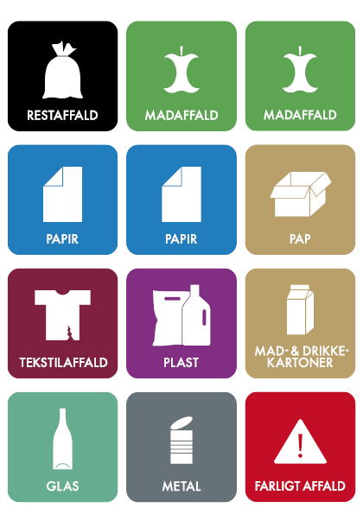
Velkomstpakke til beboere
Sorteringsvejledning
Klæb til køkken
Sorteringsfolder
Notes:
Alle husstande modtager en velkomstpakke, når den nye sortering går i gang. Den indeholder informationsmaterialer om den ny ordning. Det er bl.a. en folder om sortering, en sorteringsvejledning til opslagstavlen og nogle små klistermærker til køkkenet.
Velkomstpakken findes på engelsk på Kredsløbs hjemmeside.

Slide 15
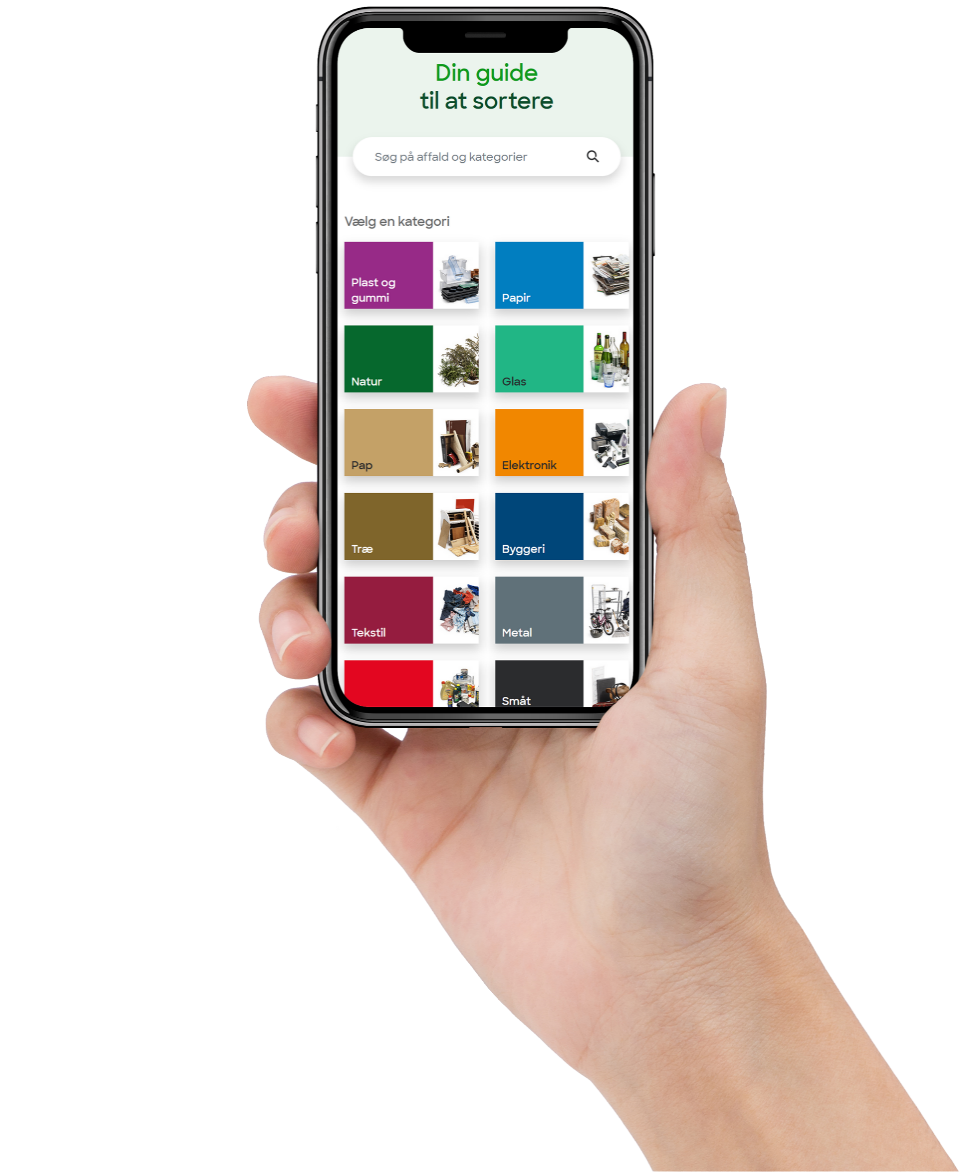
Få hjælp og information
Sorteringsguide
I sorteringsguiden kan du se hvordan du skal sortere
Kredslob.dk/sorteringsguide
Tips og tricks til indendørs sortering
Tips og tricks til indendørs sortering
Notes:
Sorteringen fungerer bedst, hvis du gør det nemt for dig selv og dem du bor med. Der er mange praktiske løsninger. Husk at selv om du skal sortere mere, betyder det ikke at du får en større mængde affald. Restaffaldet fylder mindre, når du sorterer mere.
Prøv at få plads til de forskellige skraldespande tæt på dér, hvor du står med affaldet.
Spørg evt. din nabo, hvordan de har indrettet den indendørs sortering. Det kan være godt med lidt inspiration.
Find svar på dine spørgsmål om den ny ordning på Kredsløbs hjemmeside.
Du kan også bruge Kredsløbs sorteringsguide. Tast noget affald ind og få svar på, hvordan det sorteres.

Slide 16
Hvad med alt det andet affald?
Brug genbrugsstationer eller bestil afhentning af storskrald.
Notes:
Du får bedre muligheder for at sortere affald hjemme. Affald, som du ikke kan aflevere ved din bopæl, skal stadig på genbrugsstationen eller i sorteringsgården, hvis I har sådan en.
Du har også mulighed for at bestille afhentning af storskrald. Det er gratis. Bestil afhentning af storskrald på kredslob.dk

Slide 17
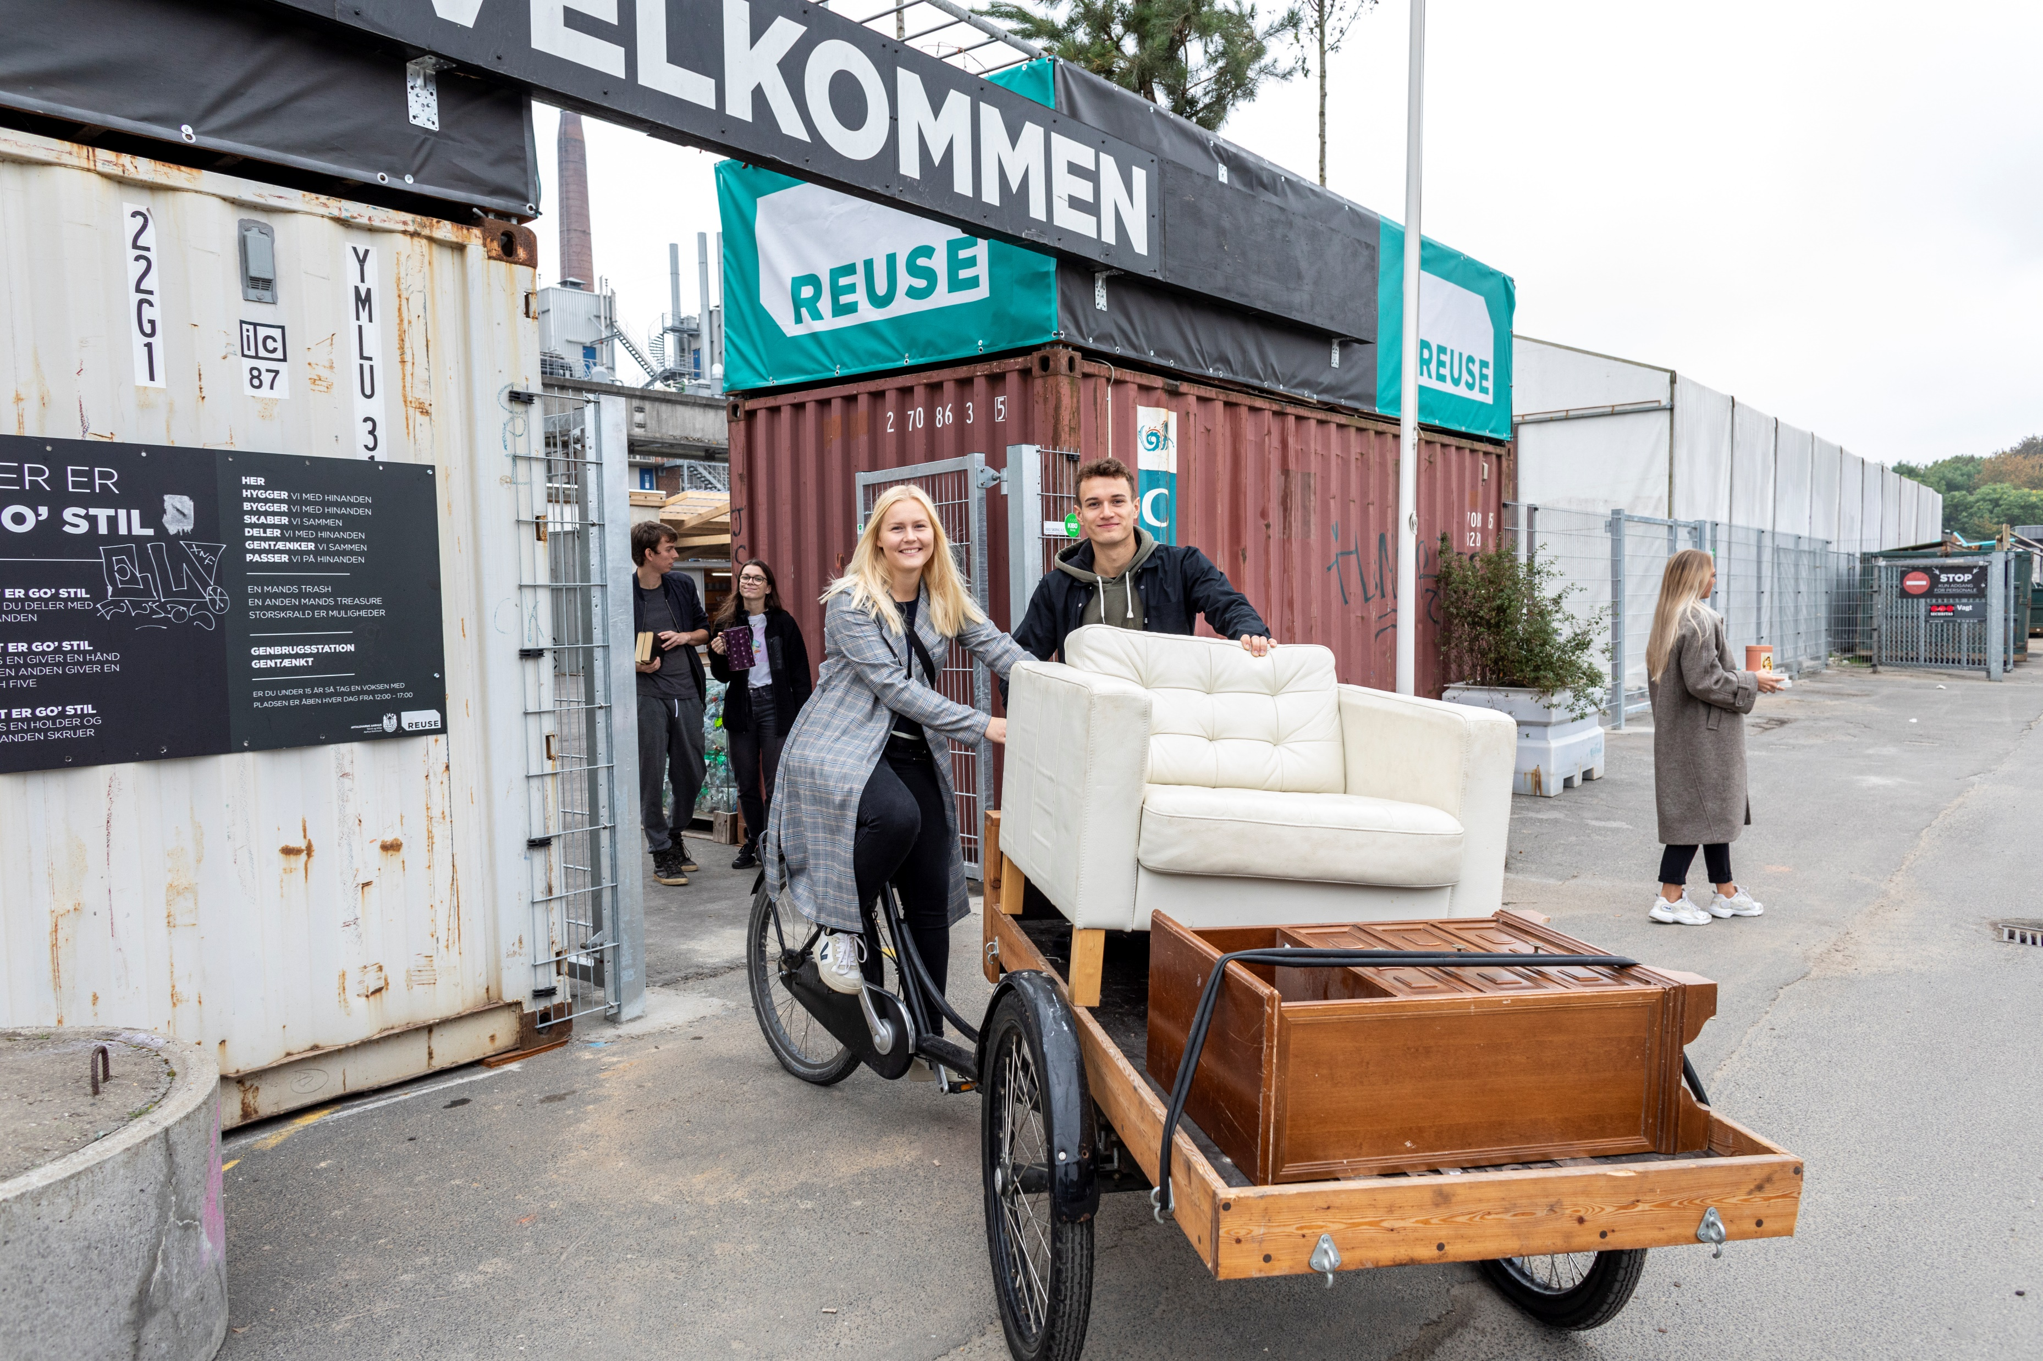
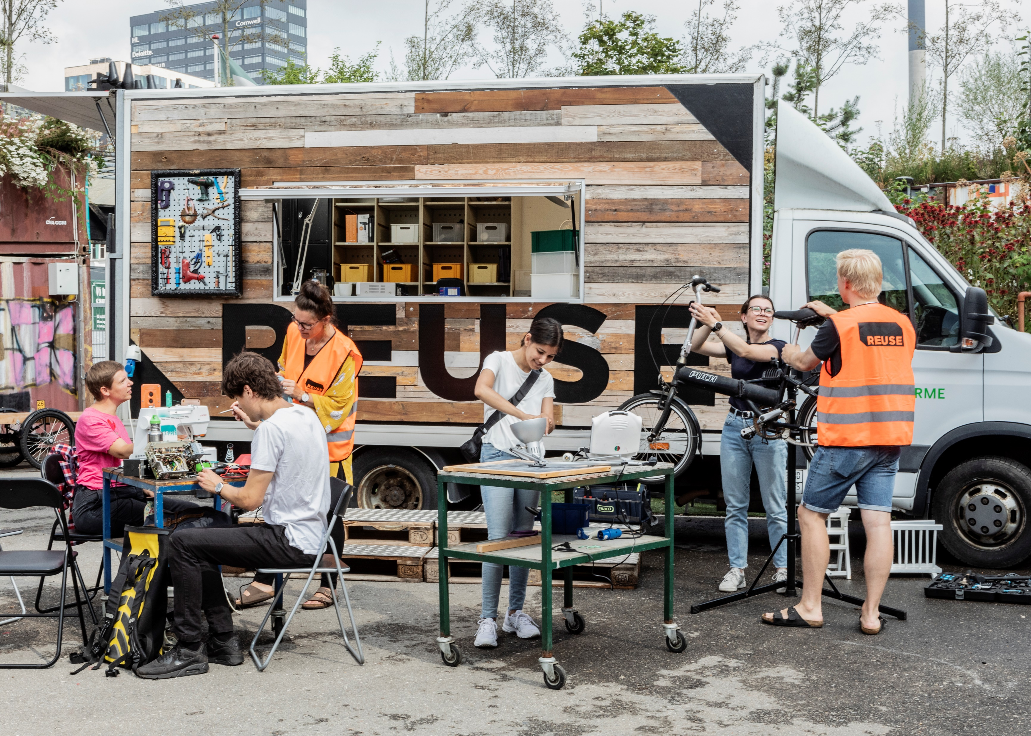
REUSE
REUSE Repair-bilen
Notes:
REUSE er en byttecentral, som ligger på Jægergårdsgade i Aarhus C.
Her kan du aflevere og hente brugbare ting som andre har afleveret.
Ved at give ting videre til direkte genbrug, spares mange ressourcer.
Boligforeningen kan bestille REUSE Repair-bilen, som kan komme ud til et arrangement. Her sidder frivillige og kan vejlede i hvordan man reparerer ødelagte ting og sager.

